Slide 1


Formation Ingénieur Développement Spécialisation : JAVA / SPRING / ANGULAR
PROJET FINAL
25/11/2022
GAULTIER Matthieu
ALSIBAI Mohamed
Anastasia ROTARI
Mohamed KANTE
Notes:
MohamedK

Slide 2
01
Introduction
02
Présentation du Projet
03
Présentation de l’application
04
Bilan et perspectives
Contexte
Technologies utilisées
Demonstration
Conclusions
Notes:
MohamedK

Slide 3

01
Introduction
Notes:
MohamedK

Slide 4

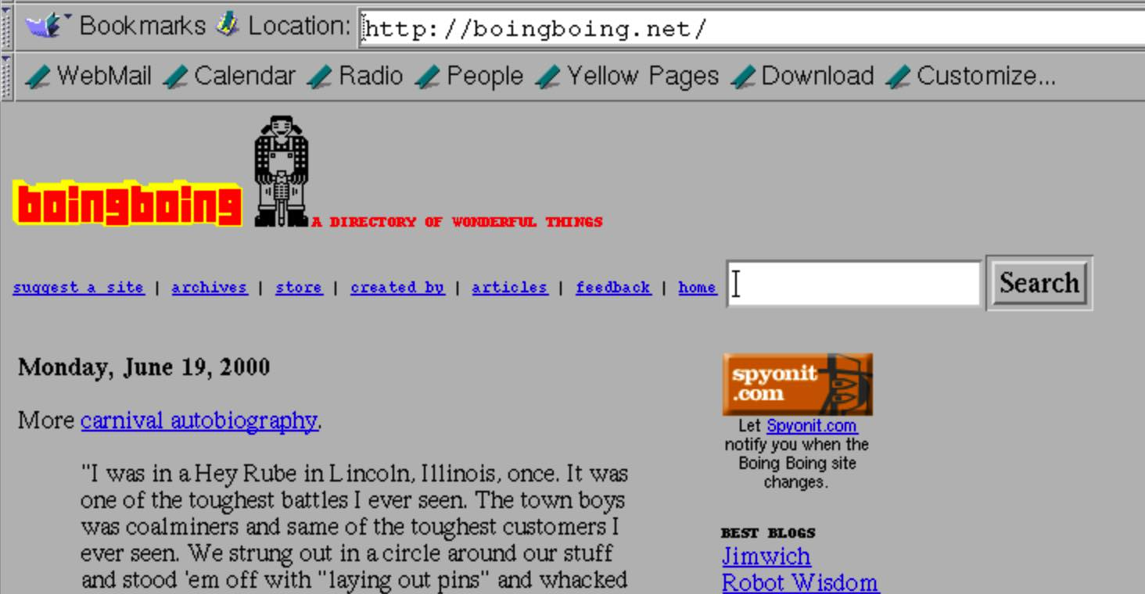
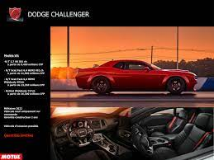
Contexte
Les client désire un site de location de voitures
Un site moderne et différent des autres sites existants
THEIR SITE
OUR SITE
Venus has a
US
Notes:
MohamedK

Slide 5
Attentes clients
1
2
3
4
5
6
Une navigation simple
Temps de chargement rapide
Une sécurité solide
Visuellement attrayant
Une page d’accueil accueillante
Un nom de domaine court, unique et mémorable
Notes:
MohamedK

Slide 6

LOCARNAQUE
Here is where your route begins
Notes:
MohamedK

Slide 7
02
Présentation du Projet
Notes:
Anastasia

Slide 8
OBJECTIFS
1
2
3
Se connecter à une interface de location de voiture
Voir la liste des annonce avec la possibilité d’éditer/supprimer
Voir la liste des clients et loueurs avec la possibilité d’éditer/supprimer
Pouvoir se créer un profil
Consulter le catalogue des annonces en tant que client
Renseigner le système de location choisit puis réserver les voitures et payer la location
Pouvoir se créer un profil
Déposer une annonce en tant que loueur
Possibilité de noter les loueurs par les clients et les clients par les loueurs
Administrateur
Client
Loueur
Notes:
Anastasia

Slide 9





OUTILS UTILISES
Eclipse/Java
MySQL
Visual Studio Code/Angular
Environnement de production (back-end)
Base de données
Environnement de développement (front-end)
Notes:
Anastasia

Slide 10

Phases du projet
Etape 1
Etape 2
Etape 3
Conception du projet (diagramme de classe)
Création des classes (back-end)
Mise en place du Git
Base de données MySQL
Création de la couche persistance
Framework SpringBook
Framework Angular (couche front-end)
Mise en place de la sécurité
Présentation
Notes:
Anastasia

Slide 11
Analyse des risques
POINTS FAIBLES
RISQUES
POINTS FORTS
OPPORTUNITES
Equipe sans expérience préalable de développement
Avoir un site non fonctionnel
Equipe polyvalente avec des backgrounds diversifiés
Découverte des étapes du développement d’un projet
Notes:
Anastasia

Slide 12
03
Présentation de l’application
Notes:
Matthieu

Slide 13
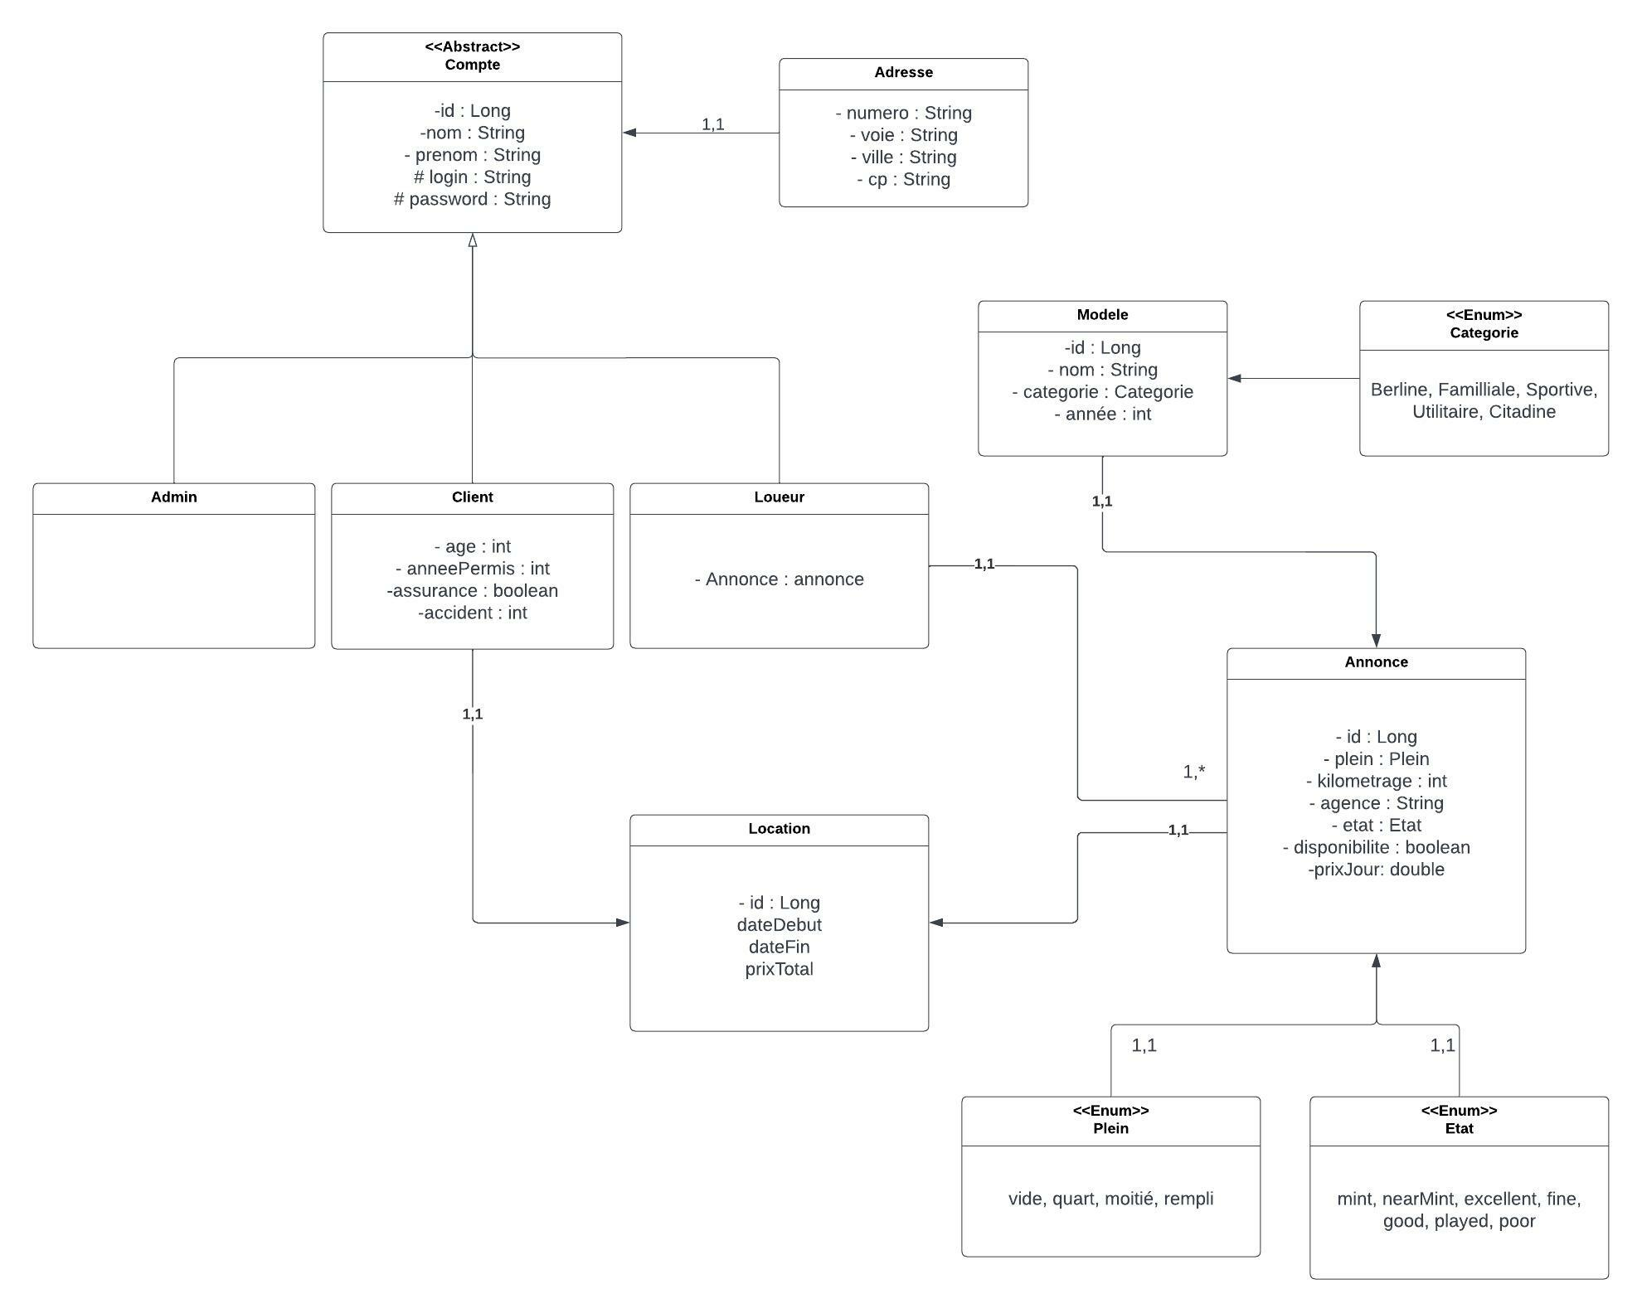
DIAGRAMME DE CLASSE
Notes:
Matthieu

Slide 14

A Demo Is Worth a Thousand Words
Notes:
Matthieu

Slide 15
04
Bilan et perspectives
Notes:
MohamedA

Slide 16
OBJECTIFS ATTEINTS
1
2
3
Se connecter à une interface de location de voiture
Voir la liste des annonce avec la possibilité d’éditer/supprimer
Voir la liste des clients et loueurs avec la possibilité d’éditer/supprimer
Pouvoir se créer un profil
Consulter le catalogue des annonces en tant que client
Renseigner le système de location choisit puis réserver les voitures et payer la location
Pouvoir se créer un profil
Déposer une annonce en tant que loueur
Possibilité de noter les loueurs par les clients et les clients par les loueurs
Administrateur
Client
Loueur
Notes:
MohamedA

Slide 17
FUTURES AMELIORATIONS
Création d’une messagerie
C
Adapter le site à tous les appareils
Finaliser une réservation
C
Ajout d’un système de paiement
Notes:
MohamedA

Slide 18



MERCI DE VOTRE ATTENTION !
Avez-vous des questions ?
arnaque@locarnaque.com +06 69 69 69 69 locarnaque.com
“Probably the best experience using a site in my entire life”
— CLIENT 1
Notes:
MohamedA

